Slide 1
Sistema Aéreo

Slide 2
Sistemas Aéreo
O sistema de transporte aéreo é formado por aerovias que conectam terminais e através das quais transitam aeronaves (aviões e helicópteros) transportando passageiros e cargas.

Slide 3
Classificação dos Sistemas de Transporte Aéreo quanto aos Níveis de Atuação
Doméstico Nacional (Brasil)
Interligam grandes centros populacionais e econômicos, ou seja, capitais dos estados e cidades de grande porte.

Slide 4
Classificação dos Sistemas de Transporte Aéreo quanto aos Níveis de Atuação
Internacional
Transporte interligando aeroportos de diferentes países, geralmente, através de grandes aeronaves, com acompanhamento e fiscalização também de Órgãos Internacionais, tais como IATA.

Slide 5
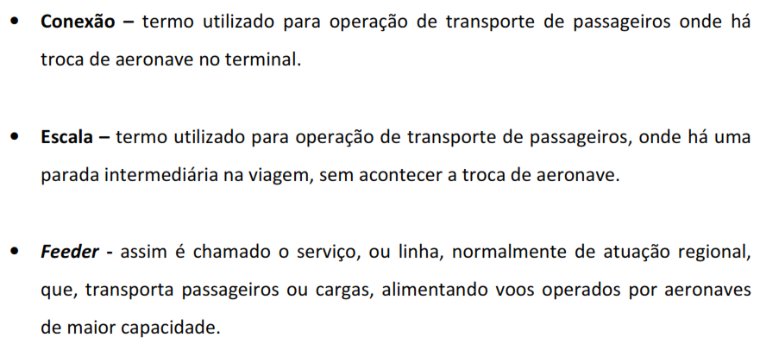
Relacionados à Operação

Slide 6
Relacionados à Operação

Slide 7
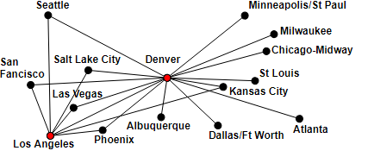
Relacionados à Operação
Hub and spoke
hub-and-spoke as empresas aéreas escolhem uma determinada cidade para ser o centro de distribuição dos seus voos, fazendo com que os passageiros mudem de avião no aeroporto seleccionado como hub.

Slide 8
Relacionados à Operação
Hub-point – ponto central, onde há recepção e posterior redistribuição de passageiros e cargas para destinos diversos.
Point-to-point – Ligação direta entre uma origem e um destino, sem escalas ou conexões. Ex.: ligação entre A e B.

Slide 9
Relacionados à Gestão
• ANAC (Agência Nacional de Aviação Civil) – Autarquia especial, vinculada à Secretaria de Aviação Civil da Presidência da República, que tem como atribuições, regular e fiscalizar as atividades de aviação civil e de infraestrutura aeronáutica e aeroportuária.
• IATA (International Air Transport Association) - organização sediada em Genebra com a finalidade de criar regras para voos internacionais e normas para as empresas afiliadas.

Slide 10
Relacionados à Gestão
• INFRAERO (Empresa Brasileira de Infraestrutura Aeroportuária) – vinculada à Secretaria de Aviação Civil da Presidência da República, com finalidade de implantar, administrar e apoiar a navegação aérea, prestar consultoria e assessoramento em suas áreas de atuação e na construção de aeroportos, além de quaisquer atividades afins conferidas pela SAC/PR. .
• SAC/PR (Secretaria de Aviação Civil da Presidência da República) – ligada à Presidência da República, esta Secretaria elabora estudos e projeções relativos aos assuntos de aviação civil e de infraestruturas aeroportuárias e aeronáutica civil. A ela estão vinculadas a ANAC e INFRAERO.

Slide 11
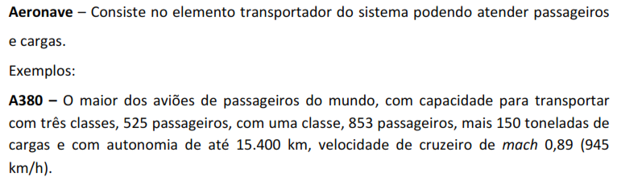
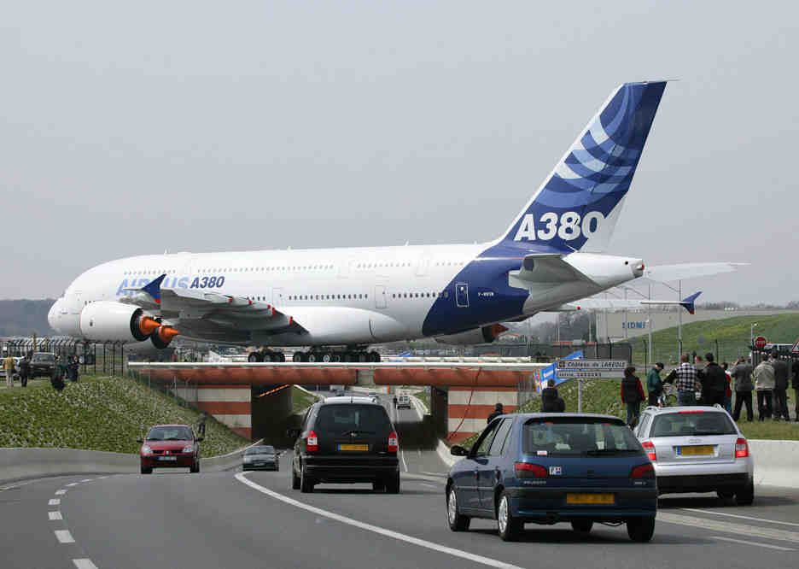
Relacionados aos Veículos

Slide 12
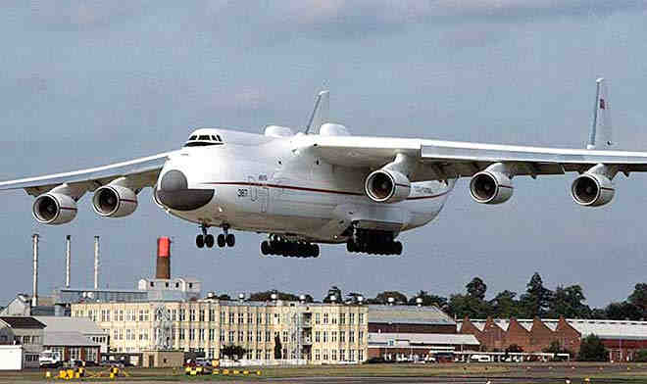
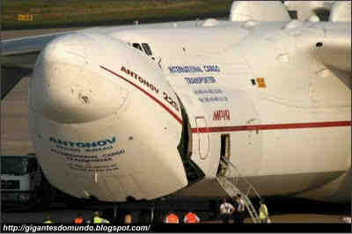
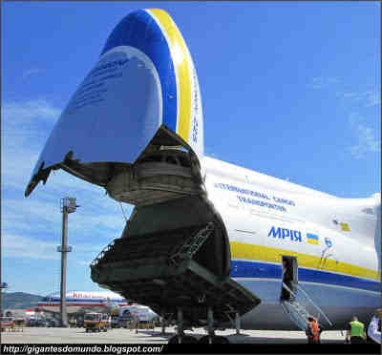
Relacionados aos Veículos
Antonov AN-225 – Maior avião cargueiro do Mundo, de origem Russa

Slide 13
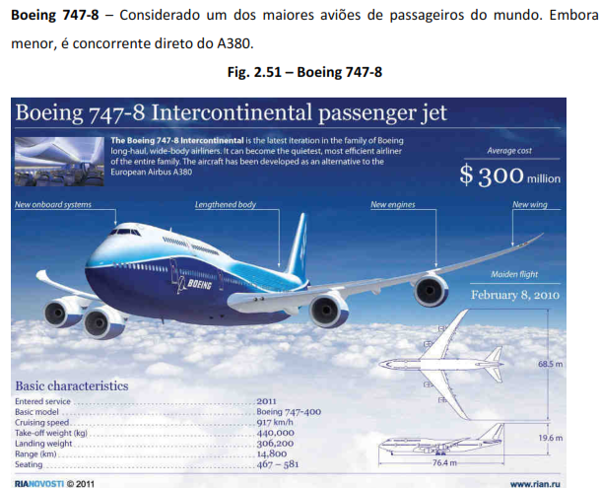
Relacionados aos Veículos

Slide 14
Relacionados aos Veículos

Slide 15
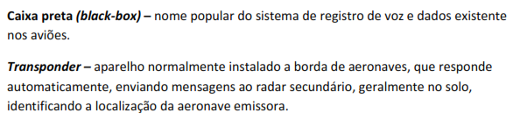
Relacionados aos Veículos

